Slide 1
深度伪造视频检测
论文分享
汇报人：石仲玉
2025/12/09

Slide 2
PART 01
Generalizing Deepfake Video Detection with Plug-and-Play: Video-Level Blending and Spatiotemporal Adapter Tuning
通过即插即用式方法实现深度伪造视频检测的泛化：视频级混合与时空适配器微调
2025, Computer Vision and Pattern Recognition (CVPR)

Slide 3
研究背景
深度伪造技术现状：
随着 AIGC 技术的迅速发展，深度伪造视频在娱乐、内容生产等领域得到广泛应用，但同时也带来了隐私侵犯、虚假信息传播等风险。
核心挑战：
时序伪造特征复杂：相比空间（图像）伪造特征，时序伪造特征更加微弱，难以像图像伪造那样直观建模
视频计算量较大：需要处理多帧输入，训练和推理成本远高于图像模型。这使得利用 CLIP、ViT 等强大的图像 backbone 变得困难，也限制了模型在大规模数据上的训练效率。
时空特征难以兼顾：现有方法在学习过程中常出现偏向性，要么只关注空间纹理、忽略帧间一致性，要么过度依赖时间线索、错过关键空间伪造细节
研究目标：提出一种能够同时兼顾空间与时间特征学习、以低计算成本实现高效时空建模、具有强泛化能力的深度伪造视频检测方法。

Slide 4
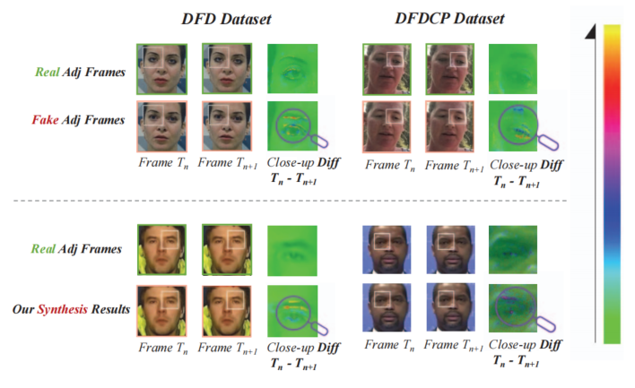
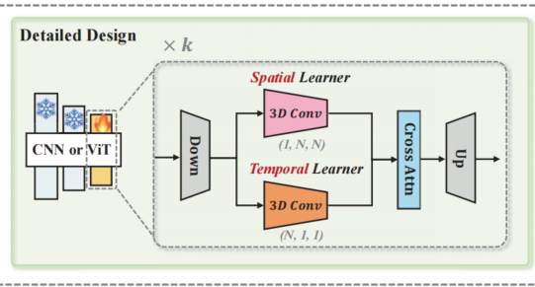
核心思路
在无需依赖高成本视频模型的情况下，通过构造能够真实模拟深度伪造视频中常见时序伪迹的 Video-level Blending（VB），再现普遍存在的“面部特征漂移”，从数据层面增强模型对跨帧不一致性的敏感度；同时提出轻量化的 Spatiotemporal Adapter（StA），将其插入到已有的强大图像backbone（如 CLIP ）中，使这些模型以极低额外成本获得时空建模能力，实现时空平衡学习。

Slide 5
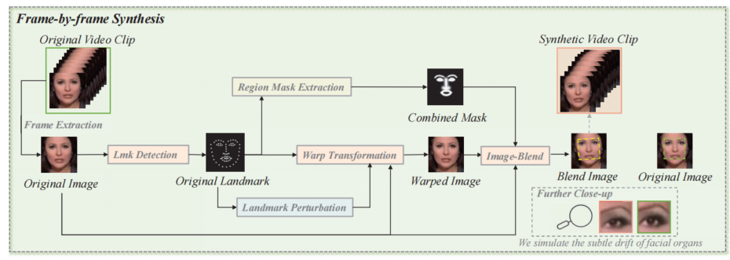
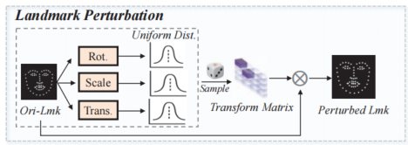
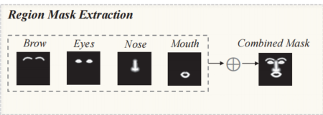
Video-level Blending（VB）视频级混合
逐帧检测并扰动关键点：从原视频中依次提取每一帧，对每一帧检测人脸关键点，并对眼、眉、鼻、口等区域施加轻微旋转、缩放、平移扰动。
生成形变图像：根据扰动后的关键点对人脸进行仿射变形，得到带有细微结构偏移的图像。
构建掩码并融合图像：基于各器官的关键点位置生成平滑的区域掩码，将形变结果与原图在器官区域做局部融合。
按帧处理得到合成视频：对所有帧重复上述步骤，最终得到具有“面部特征漂移”的伪造视频。

Slide 6
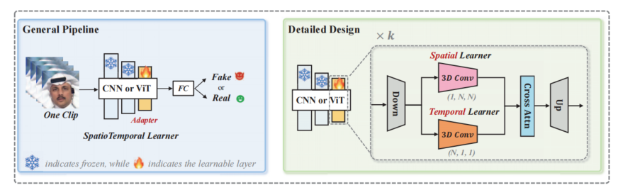
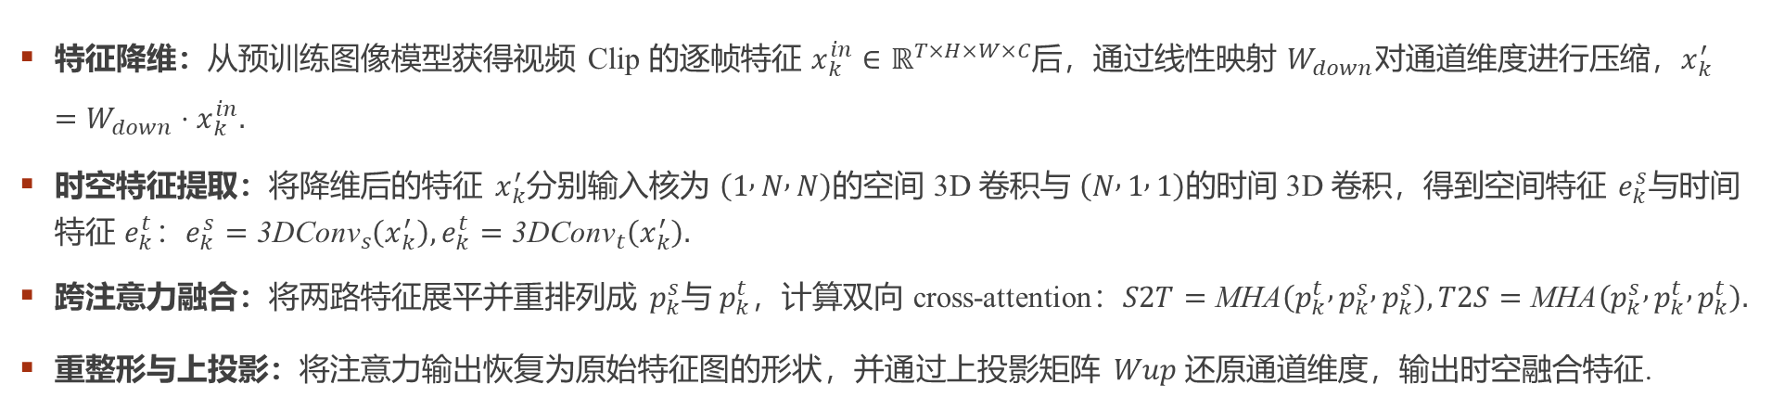
Spatiotemporal Adapter（StA）时空适配器
特征降维：从预训练图像模型获得视频 Clip 的逐帧特征 $x_{k}^{in}∈ℝ^{T×H×W×C}$后，通过线性映射 $W_{down}$对通道维度进行压缩，$x_{k}^{′}=W_{down}⋅x_{k}^{in}.$
时空特征提取：将降维后的特征 $x_{k}^{′}$分别输入核为 $\left(1 , N , N\right)$的空间 3D 卷积与 $\left(N , 1 , 1\right)$的时间 3D 卷积，得到空间特征 $e_{k}^{s}$与时间特征 $e_{k}^{t}$：$e_{k}^{s}={\text{3}\text{DConv}}_{s}\left(x_{k}^{′}\right), e_{k}^{t}={\text{3}\text{DConv}}_{t}\left(x_{k}^{′}\right).$
跨注意力融合：将两路特征展平并重排列成 $p_{k}^{s}$与 $p_{k}^{t}$，计算双向 cross-attention：$S2T=\text{MHA}\left(p_{k}^{t} , p_{k}^{s} , p_{k}^{s}\right), T2S=\text{MHA}\left(p_{k}^{s} , p_{k}^{t} , p_{k}^{t}\right).$
重整形与上投影：将注意力输出恢复为原始特征图的形状，并通过上投影矩阵 𝑊𝑢𝑝 还原通道维度，输出时空融合特征.

Slide 7
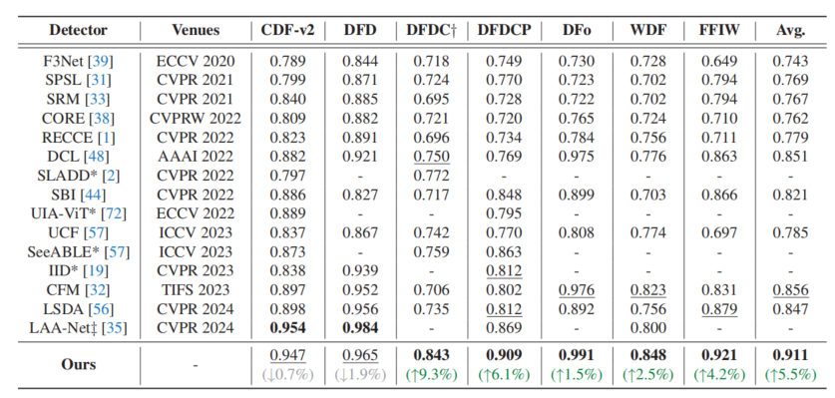
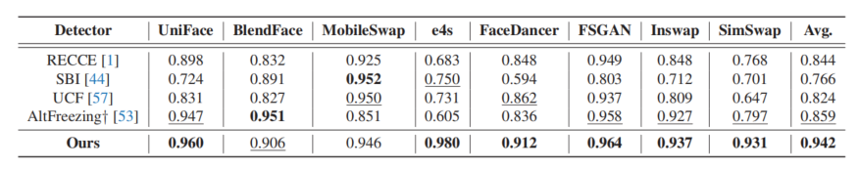
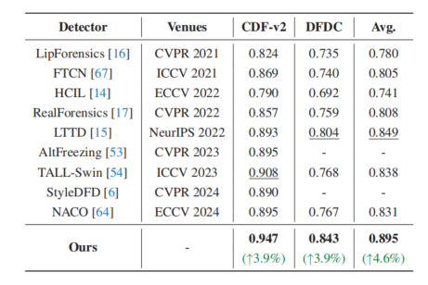
实验结果与分析 —— 对比实验
本方法在跨数据集测试中取得高于现有 SOTA 的结果，在跨篡改方法测试中，对未见过的伪造方式依然保持领先；在与现有视频级检测器的比较中，本方法在轻量结构下全面超越 SOTA

Slide 8
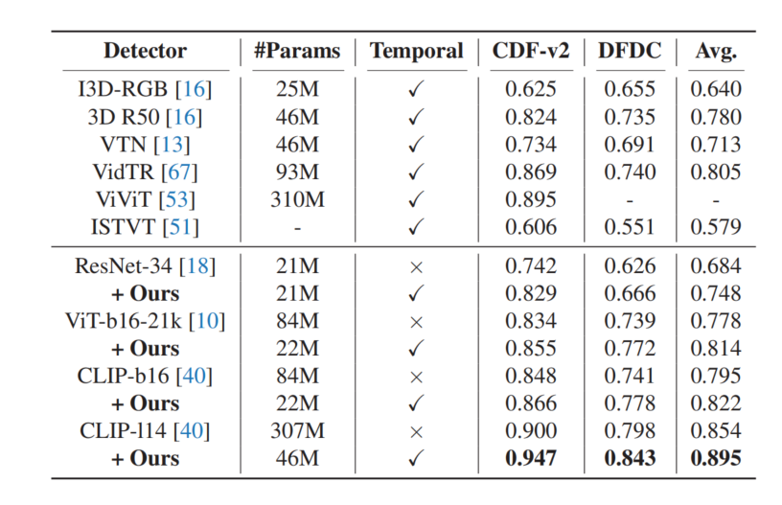
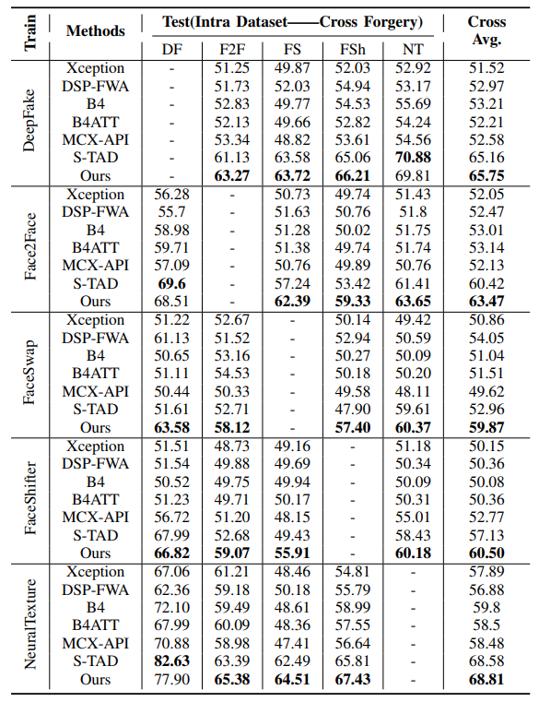
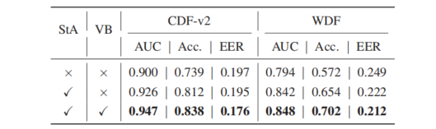
实验结果与分析 —— 消融实验
本文方法在加入各类图像 backbone 后均带来显著增益，并整体超越多种视频 SOTA；StA 与 VB 均能提升性能，二者结合效果最佳；在未见伪造方法上测试同样性能突出

Slide 9
PART 02
EDVD-LLaMA: Explainable Deepfake Video Detection via Multimodal Large Language Model Reasoning
基于多模态大型语言模型推理的可解释深度伪造视频检测
arXiv:2510.16442

Slide 10
研究背景
当前 AIGC 的快速发展使深度伪造视频（如换脸、表情篡改、动作重演）极易生成，并在诈骗、身份冒用与舆论操控中带来严重威胁，因此对视频真伪进行准确、可靠且可解释的检测变得至关重要，而现有方法仍面临以下三大核心问题：
缺乏可解释性：多数检测模型为黑箱，只给出真假分类，没有推理依据，难以满足真实应用中的可信需求。
时序信息利用不足：已有基于多模态大模型的工作多集中在静态图像，未充分建模跨帧的一致性、微表情和边界伪影等关键时序线索。
大模型解释存在“幻觉”：直接让多模态大模型生成解释，容易编造并不存在的伪造细节，缺乏结构化约束，导致解释不可靠。

Slide 11
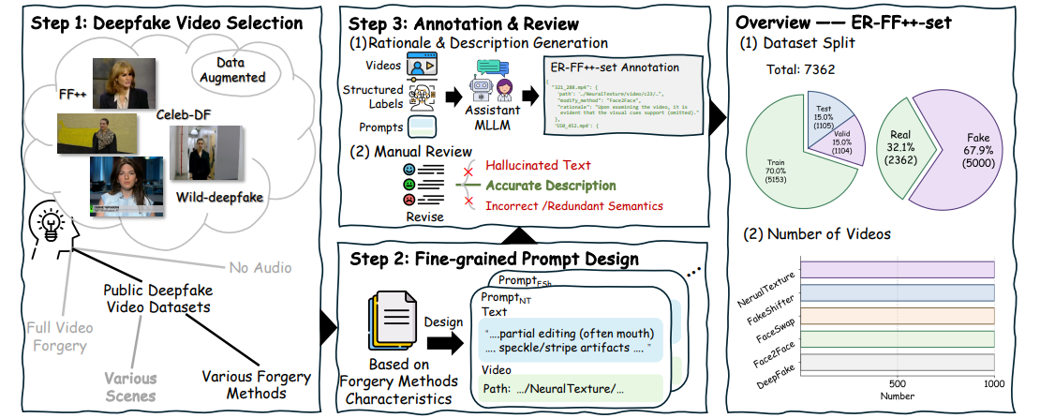
关键贡献 —— ER-FF++ 数据集
1）为不同Deepfake方法设计针对性提示，引导 MLLM 聚焦各方法独有的伪造特征并减少幻觉；
2）向 MLLM 提供连续帧、伪造区域 mask 与人脸关键点，使其生成聚焦真实被操控区域的推理说明；
3）通过真实与伪造帧比对得到伪造区域 mask，并基于人脸关键点对眼、鼻、口、脸等区域的伪造程度进行结构化量化；
4）在生成推理后进行 人工审阅与修订（Manual Review），删除幻觉与错误语义，最终形成 7362 个可解释的视频样本。

Slide 12
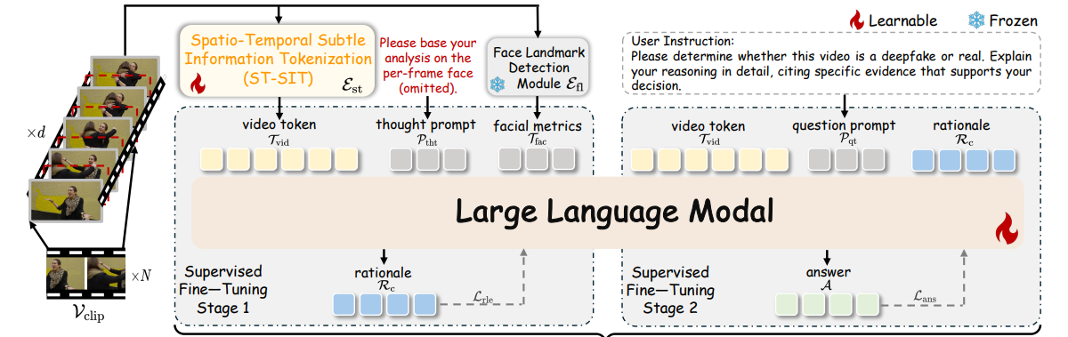
整体框架 —— Fg-MCoT 细粒度多模态链式推理
引入结构化面部动态指标作为硬证据：从每帧人脸关键点生成的坐标、模糊度变化、颜色变化、纹理差异及边界伪影等量化指标被组织为 JSON，即 T_fac，用于约束大模型推理的依据来源
跨模态融合视频时空特征：通过将 ST-SIT 的时空特征 T_vid 与 T_fac 联合输入，使推理链同时依赖“看到的画面”与“量化的面部动态”，显著压制 LLM 幻觉。
两阶段链式推理：先生成理由，再作判断：在 Stage 1 中，大模型接收视频时空特征T_vid、面部指标与思维提示词 P_tht，生成带有证据引用的中间推理 Rc；在 Stage 2 中，再结合用户问题、时空特征T_vid与 Rc 输出最终判定 A。

Slide 13
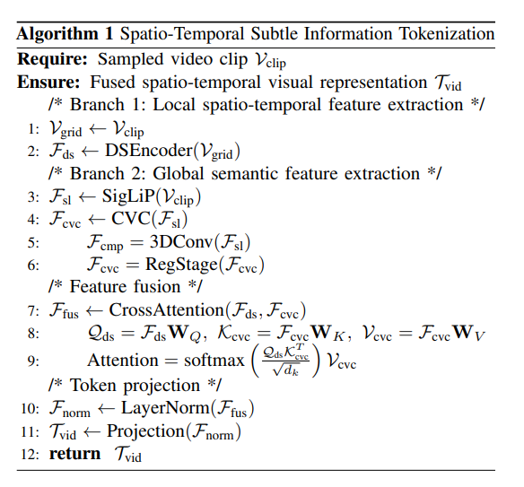
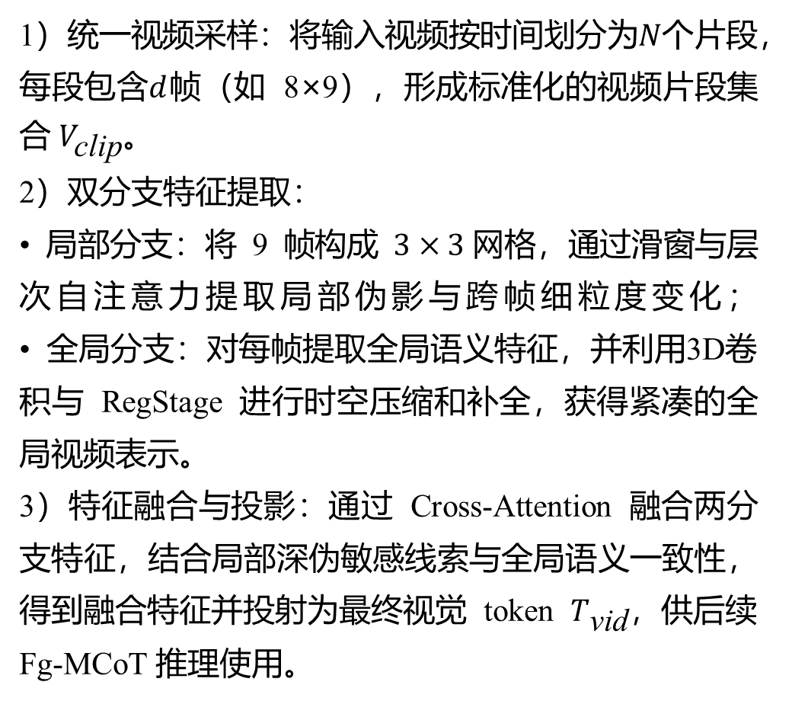
核心思路 —— ST-SIT（时空细微信息切分）
1）统一视频采样：将输入视频按时间划分为$N$个片段，每段包含$d$帧（如 8×9），形成标准化的视频片段集合 $V_{\text{clip}}$。
2）双分支特征提取：
• 局部分支：将 9 帧构成 $3×3$网格，通过滑窗与层次自注意力提取局部伪影与跨帧细粒度变化； • 全局分支：对每帧提取全局语义特征，并利用3D卷 积与 RegStage 进行时空压缩和补全，获得紧凑的全局视频表示。
3）特征融合与投影：通过 Cross-Attention 融合两分支特征，结合局部深伪敏感线索与全局语义一致性，得到融合特征并投射为最终视觉 token $T_{\text{vid}}$，供后续 Fg-MCoT 推理使用。

Slide 14
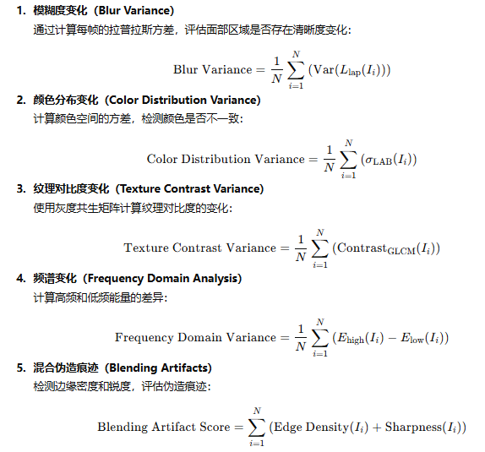
核心思路 —— 结构化面部指标
1）面部关键点定位：首先，模型通过提取面部关键点坐标（如眼睛、嘴巴、鼻子等）准确定位面部区域。
2）结构化面部指标提取：基于面部关键点坐标，ST-SIT 模块提取多个面部特征，包括模糊度变化、颜色分布、纹理对比度、频谱变化和混合伪造痕迹。
3）传递推理模块：提取的结构化面部指标被送入 Fg-MCoT 模块。该模块结合时空特征和结构化面部指标进行推理，生成详细的推理过程。
3）整体作用：结构化面部指标通过提供细粒度的面部区域信息，使得模型能够更加精准地检测伪造视频，增强了推理过程的可解释性

Slide 15
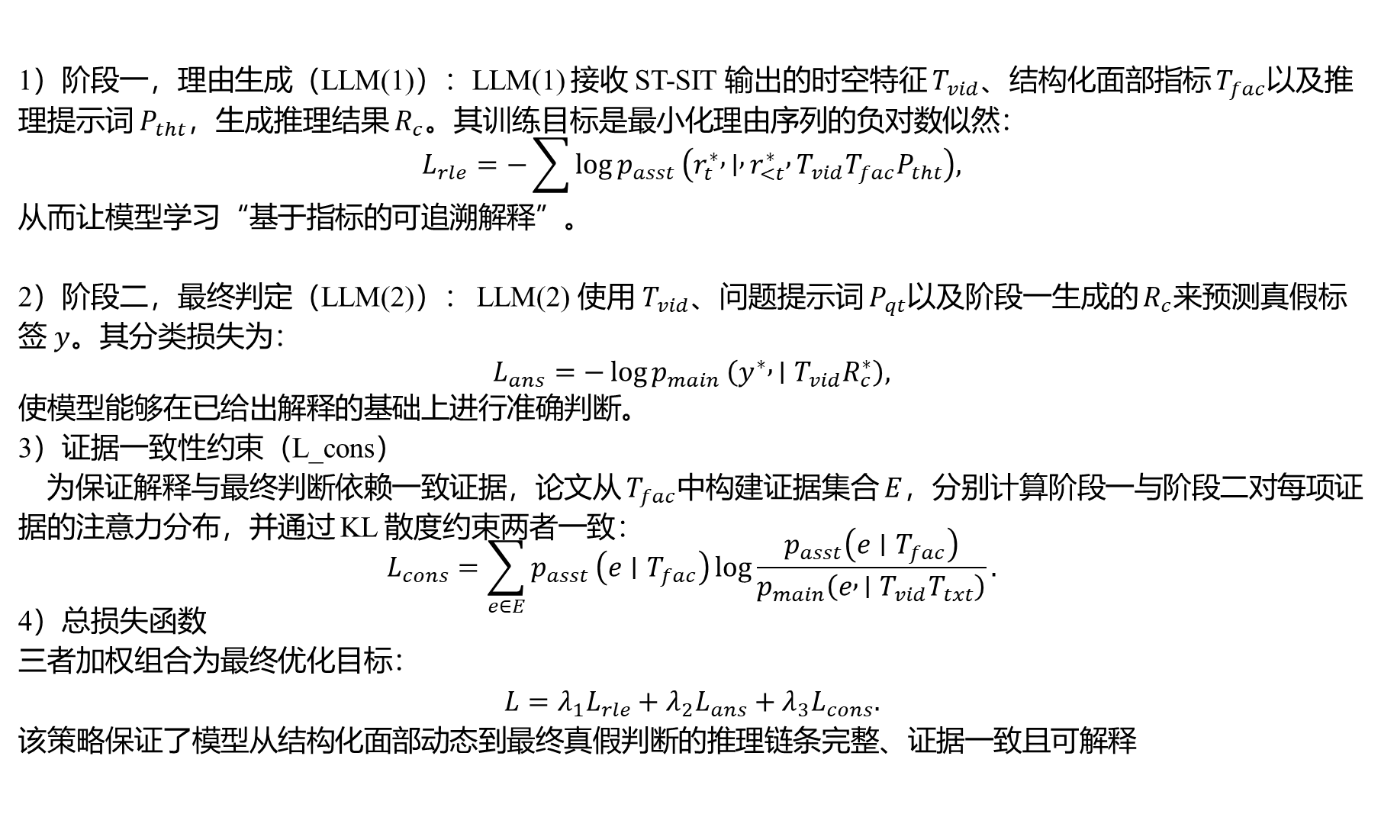
核心思路 —— 两阶段训练策略
1）阶段一，理由生成（LLM(1)）：LLM(1) 接收 ST-SIT 输出的时空特征 $T_{vid}$、结构化面部指标 $T_{fac}$以及推理提示词 $P_{tht}$，生成推理结果 $R_{c}$。其训练目标是最小化理由序列的负对数似然：
$$L_{rle}=−\sum{log}{p_{asst}}\left(r_{t}^{∗} , ∣ , r_{<t}^{∗} , T_{vid}T_{fac}P_{tht}\right),$$
从而让模型学习“基于指标的可追溯解释”。
2）阶段二，最终判定（LLM(2)）： LLM(2) 使用 $T_{vid}$、问题提示词 $P_{qt}$以及阶段一生成的 $R_{c}$来预测真假标签 $y$。其分类损失为：
$$L_{ans}=−\log{p_{main}}\left(y^{∗} , ∣T_{vid}R_{c}^{∗}\right),$$
使模型能够在已给出解释的基础上进行准确判断。
3）证据一致性约束（L_cons） 为保证解释与最终判断依赖一致证据，论文从 $T_{fac}$中构建证据集合 $E$，分别计算阶段一与阶段二对每项证据的注意力分布，并通过 KL 散度约束两者一致：
$$L_{cons}=\sum_{e∈E}{p_{asst}}\left(e∣T_{fac}\right)\log{\frac{p_{asst}\left(e∣T_{fac}\right)}{p_{main}\left(e , ∣T_{vid}T_{txt}\right)}}.$$
4）总损失函数
三者加权组合为最终优化目标：
$$L=λ_{1}L_{rle}+λ_{2}L_{ans}+λ_{3}L_{cons}.$$
该策略保证了模型从结构化面部动态到最终真假判断的推理链条完整、证据一致且可解释

Slide 16
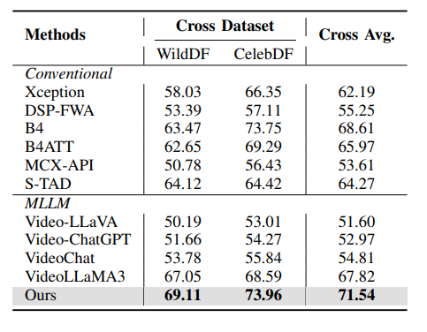
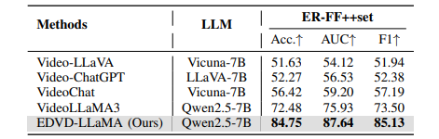
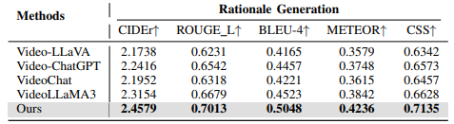
实验结果与分析 —— 对比实验
两类对比对象：传统深伪检测模型（如 Xception、DSP-FWA、B4、B4ATT、MCX-API、S-TAD）以及 多模态大模型（MLLM）（包括 Video-LLaVA、Video-ChatGPT、VideoChat、VideoLLaMA3）
评价指标：视频级检测任务常用的 Acc、AUC 与 F1，CIDEr、ROUGE-L、BLEU-4、METEOR 和 CSS 等文本相似性评估指标
所有方法均在同一训练集 ER-FF++set 上重新训练，以保证公平性

Slide 17
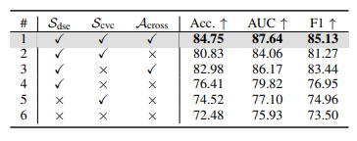
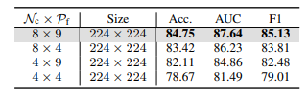
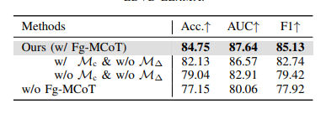
实验结果与分析 —— 消融实验
ST-SIT 模块消融：去掉 DSEncoder、CVC 或跨注意力中的任意一项都会明显降低准确率，三者共同作用才能获得最佳时空特征提取效果。
网格大小消融：使用较大的帧网格（如 8×9）能捕获更完整的时序变化，因此性能最高；减少帧数或空间覆盖会导致检测能力下降。
Fg-MCoT 消融：去除人脸完整性特征 Mₑ、变化特征 M_Δ 或整个 Fg-MCoT 模块都会显著削弱表现，说明结构化人脸指标对稳定推理和减少幻觉至关重要。

Slide 18
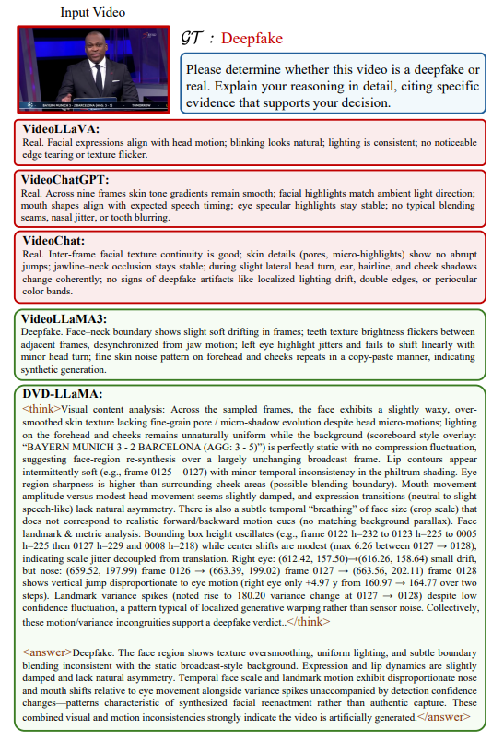
实验结果与分析 —— 定性对比
在这段 deepfake 视频上，大多数 MLLM（VideoLLaVA、VideoChatGPT等）都误判为真实，因为它们只关注表面静态特征，难以感知跨帧不连续、微小时序异常等伪造特征。VideoLLaMA3 虽然判断正确，但解释仍较单薄，只捕捉到部分边界漂移和亮度轻微跳变。
相比之下，本文方法能识别多种伪造迹象：包括皮肤纹理过度平滑、脸部尺度在帧间不自然变化、嘴部与头部运动不同步、面部噪声纹理重复，以及人脸关键点轨迹异常等。基于这些稳定的时空异常证据，DVD-LLaMA 可得出准确的检测判定以及可靠的解释理由。

Slide 19
敬请批评指正
Thanks for your listening
报告人：石仲玉

